Slide 1
Hệ Thống Thông Minh Dành Cho
Khách Du Lịch
CTU DES

Slide 2
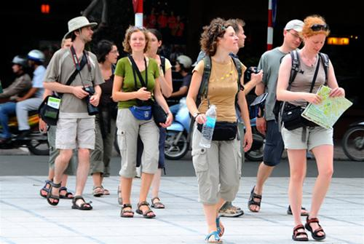
GIỚI THIỆU
Du Khách sẽ dùng thẻ RFID để vào các dịch vụ của hãng.
Quản lý Du Khách bằng thẻ RFID

Slide 3
KỸ THUẬT
+ Station
+ ESP8266 + RFID
+ Device
+ ESP8266 + RFID + Relay

Slide 4
THE END

